Slide 1
PHÒNG GIÁO DỤC VÀ ĐÀO TẠO QUẬN LONG BIÊN
TRƯỜNG MẦM NON HOA TRẠNG NGUYÊN
LĨNH VỰC PHÁT TRIỂN NGÔN NGỮ
HOẠT ĐỘNG LÀM QUEN VĂN HỌC
ĐỀ TÀI: THƠ “ CÔ GIÁO CỦA EM”
LỨA TUỔI: 4-5 TUỔI
LỚP: MẪU GIÁO NHỠ B1

Slide 2
BÀI HÁT: BÀN TAY

Slide 3
CÔ ĐỌC THƠ CHO TRẺ NGHE

Slide 4
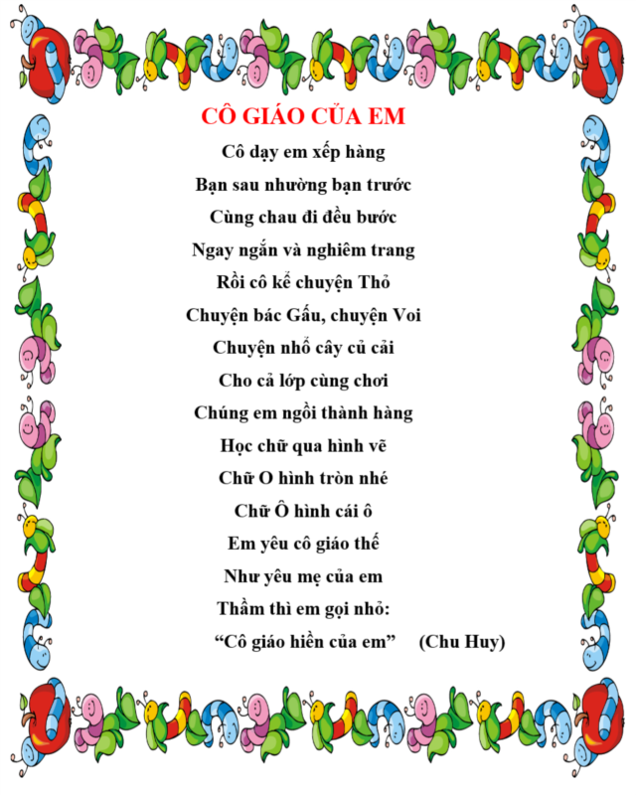

Slide 6
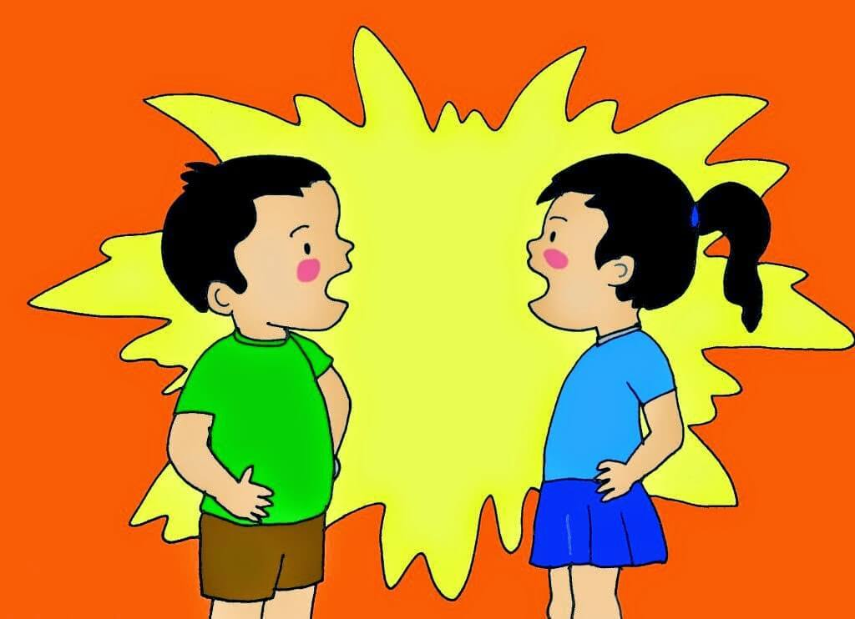

Slide 8
TRẺ ĐỌC BÀI THƠ

Slide 9
BÀI HÁT: VUI ĐẾN TRƯỜNG

